Slide 1
Podnik a podnikanie
Vypra pre 9. ročník ZŠ
Tematický celok: Základné formy podnikania

Slide 2

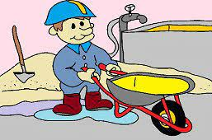
Podnik
Samostatná hospodárska jednotka –> výrobné faktory => vyrába výrobky alebo poskytuje služby...
Zabezpečuje produkciu väčšiny statkov...

Slide 3
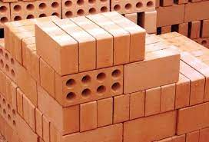
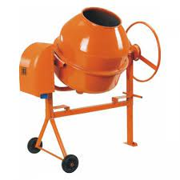

Fungovanie podniku
DOBRÉ FUNGOVANIE PODNIKU ZABEZPEČÍ:
Fyzický a peňažný kapitál
Dobré meno, povesť a postavenie na trhu
Kvalifikovaná pracovná sila

Slide 4


Právne normy pre podnikanie
Základné právne normy, ktorými sa podniky v SR musia riadiť sú:
Obchodný zákonník – všeobecné pravidlá pri zakladaní a fungovaní podnikov
Živnostenský zákon – definuje všeobecné a osobité podmienky prevádzkovania živností

Slide 5
Podnikanie
Sústavná činnosť
Samostatná činnosť
PODNIKANIE
S cieľom zisku
Vo vlastnom mene
Na vlastnú zodpovednosť
Jednorazová, náhodná činnosť podnikaním nie je

Slide 6
Podnikať? Áno alebo nie?
Rozhodovanie o podnikaní nie je ľahké...treba dôkladne premyslieť a správne si vybrať v akej sfére podnikať
Je potrebné zvážiť všetky faktory, ktoré môžu ovplyvniť
podnikanie

Slide 7


Fyzická osoba a právna zodpovednosť
Fyzická osoba = každý človek, ktorý narodením nadobúda práva a povinnosti (napr. môže dediť alebo vlastniť majetok)
Spôsobilosť na právne úkony /aj právo podnikať/ vzniká po dovŕšení 18 rokov (podpisovanie zmlúv vo vlastnom mene => právna zodpovednosť)

Slide 8
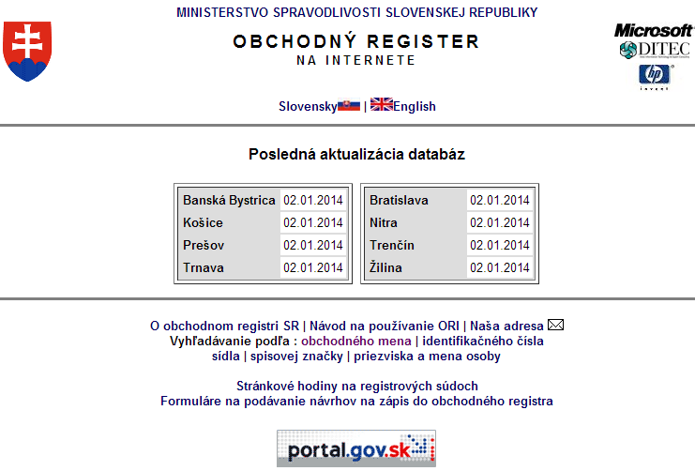
Právnická osoba
Sú to najmä obchodné spoločnosti
Vznikajú dňom zápisu do obchodného registra...
www.orsr.sk
Obchodný register SR = verejný zoznam s dôležitými
údajmi o podnikateľskej organizácii –> napr.: obchodné
meno, sídlo, predmet podnikania

Slide 9
Podniky majú svoje práva, ale aj povinnosti
Práva podnikov:
Používať vlastný obchodný názov
Nadobúdať majetok
Zamestnávať pracovníkov
Povinnosti podnikov:
Viesť účtovníctvo
Platiť dane
Chrániť životné prostredie

